Slide 1

Szene Eigenheim-Kauf
Cooles Haus!
Hm, meines ist aber auch ganz hübsch!
Hat deines auch einen Pool?
Nein, aber drei Badezimmer.
Wozu drei Badezimmer?
Von deinem hast du doch zu lange zur Arbeit!?!
Keine Ahnung. Aber können wir uns deines überhaupt leisten?
Musst du wissen, ich will drei Badezimmer!

Slide 2


Slide 3

Mein Eigenheim App
Wir machen Sie sicherer

Slide 4



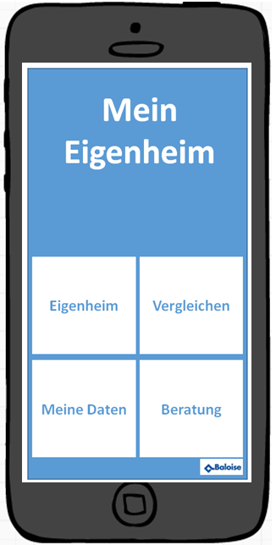







Slide 5

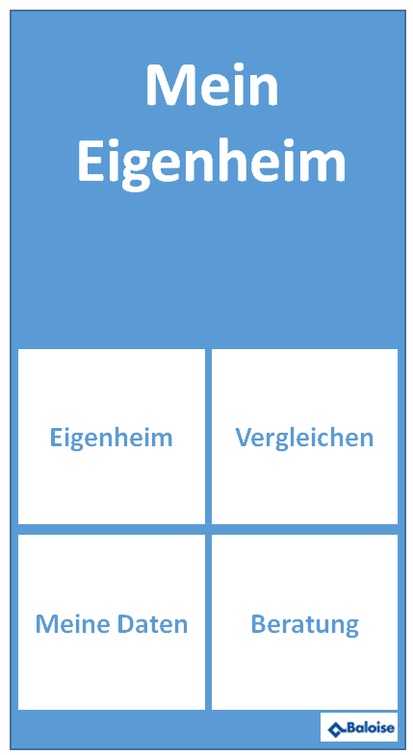
Startseite

Slide 6
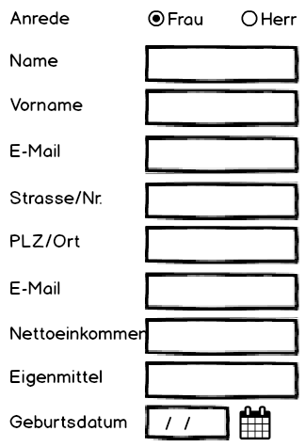
Meine Daten
Speichern

Slide 7
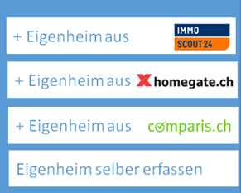
Eigenheim hinzufügen

Slide 8
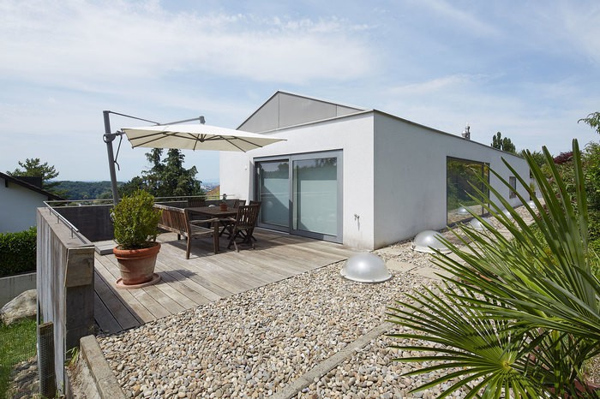
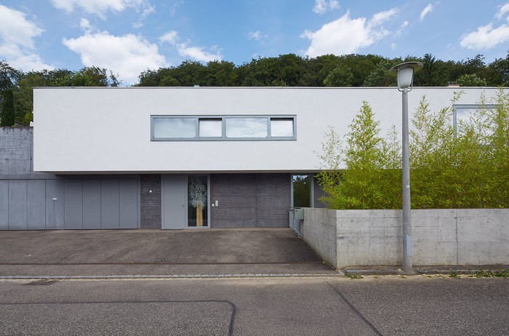


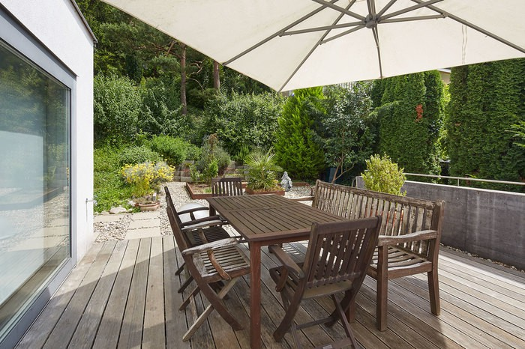


Aussen

Slide 9
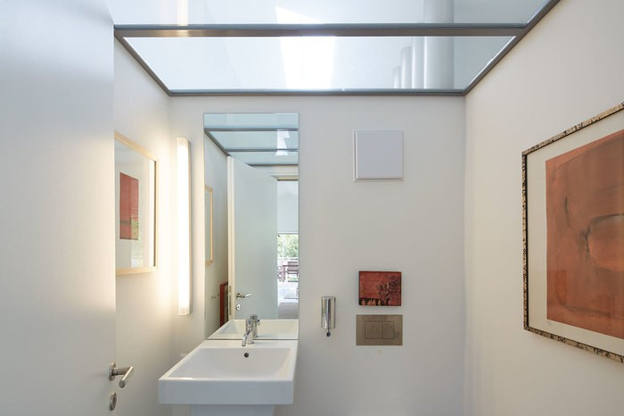
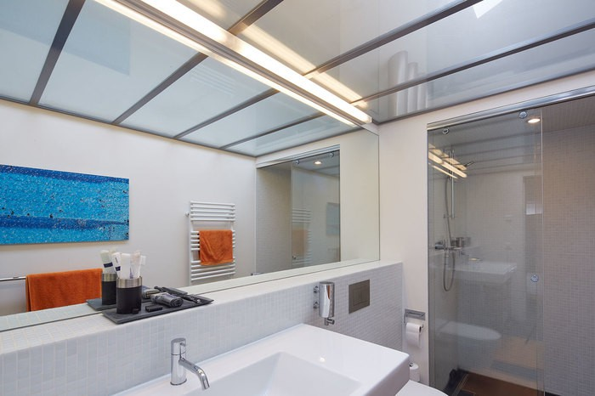
Bad

Slide 10
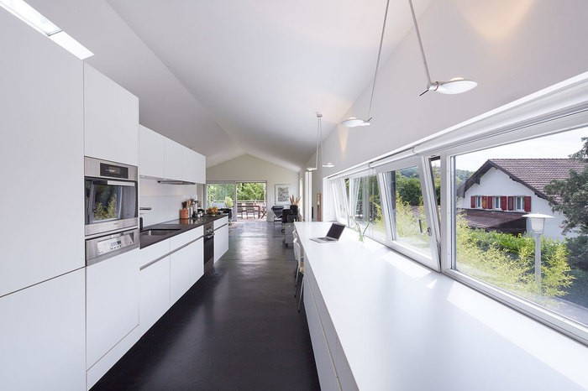
Küche

Slide 11


Schlafzimmer

Slide 12
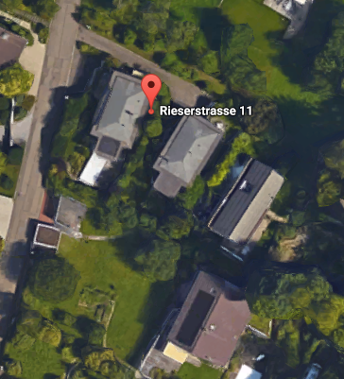
Grundstück

Slide 13
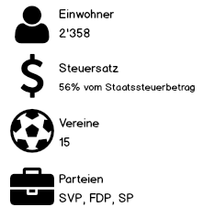
Gemeinde

Slide 14
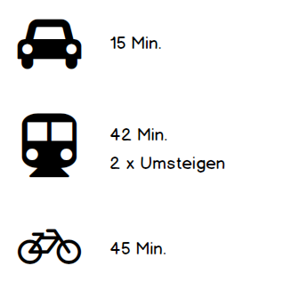
Arbeitsweg

Slide 15
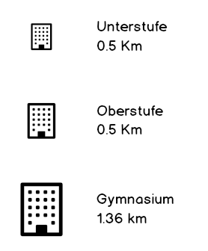
Schule

Slide 16
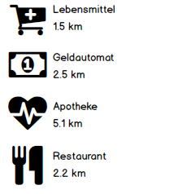
Einkaufen

Slide 17
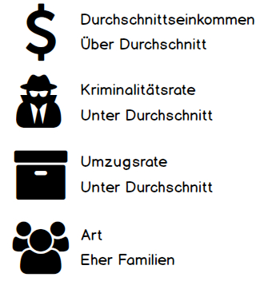
Nachbarschaft - Basis

Slide 18


Nachbarschaft - Fotos

Slide 19


Nachbarschaft - Profile

Slide 20
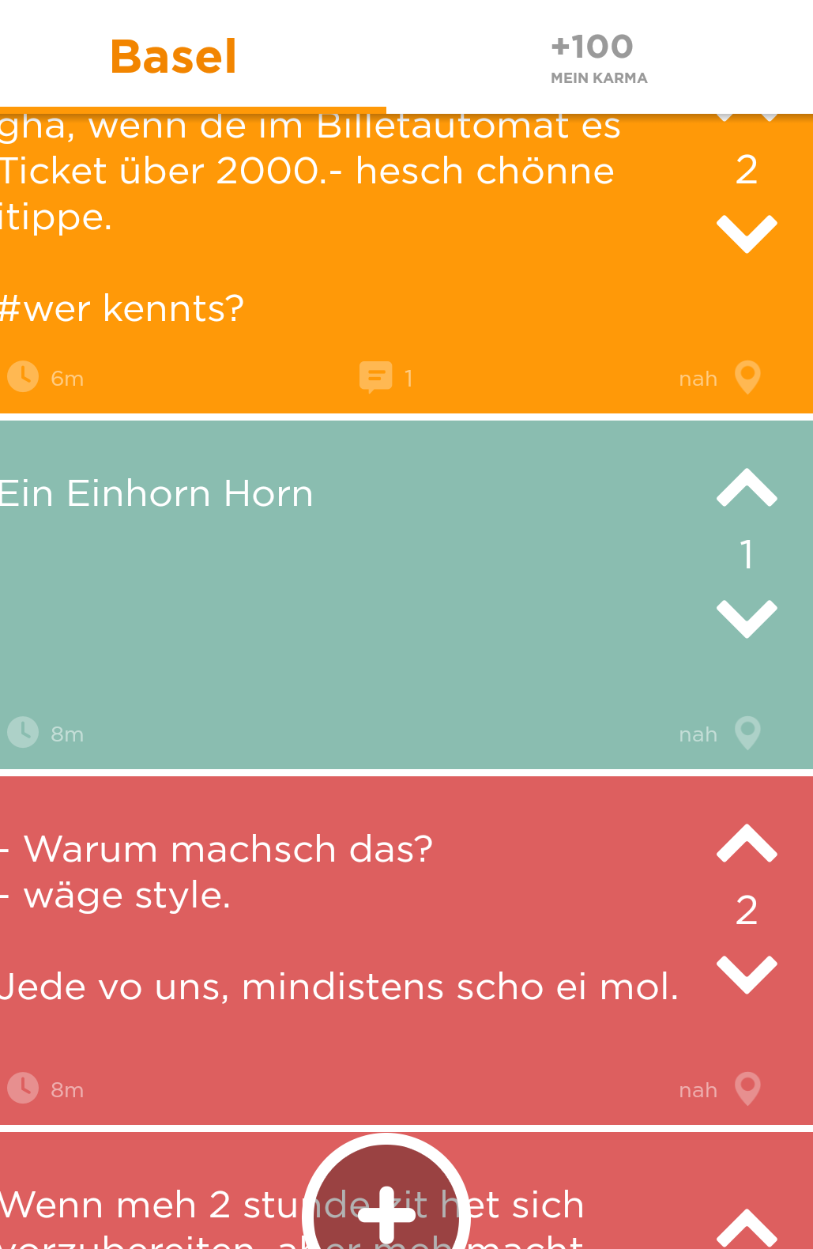
Nachbarschaft - Jodel
Muttenz

Slide 21
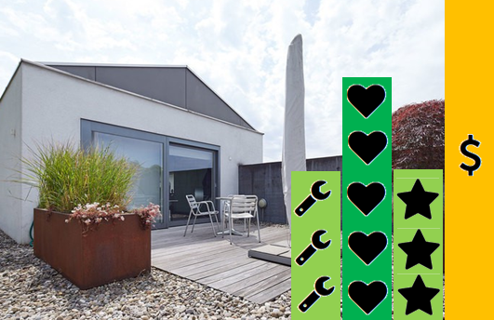
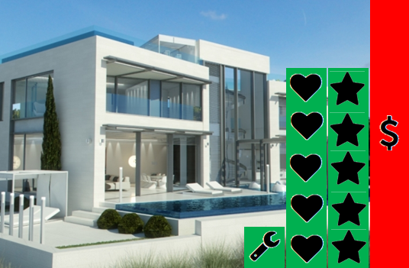
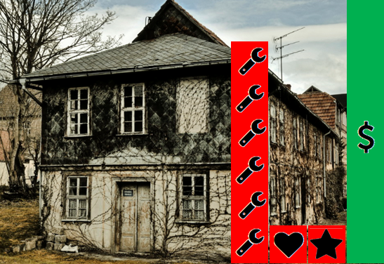
Eigenheime
Finanzieren
Bewerten
Finanzieren
Bewerten

Slide 22
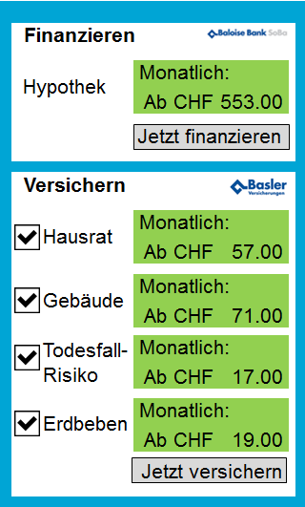

Slide 23
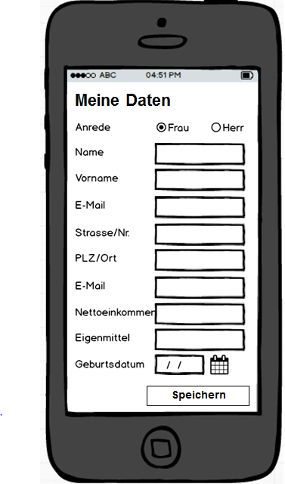
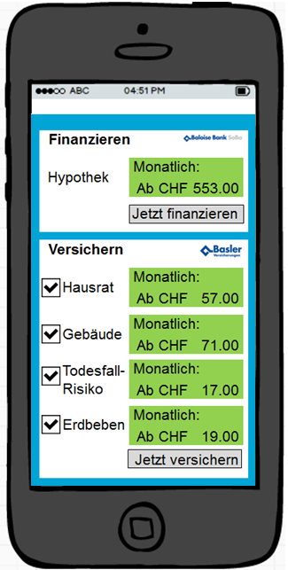



Warum?

Slide 24
